Slide 1

JavaScript
Основы программирования, часть 2
www.courses.dp.ua

Slide 2
JavaScript - язык программирования
его концепции
Переменные / Типы / Операции
Ветвления (условные операторы)
Циклы / Массивы (структуры данных)
Функции
Объекты
2

Slide 3
Циклы

Slide 4
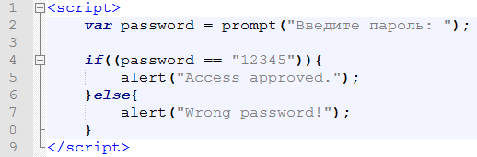
Если какие-либо действия нужно повторять, но заранее неизвестно сколько раз
Если пароль не подходит, то нужно повторно запросить его у пользователя, и так повторять до тех пор пока не будет введён правильный пароль.
Т.е. нам нужен механизм который будет повторять набор действий до тех пор пока будет верно условие (например: пароль не равен «12345»)
4

Slide 5
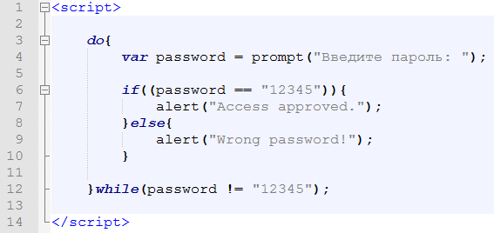
Циклы – способ многократно повторить фрагмент кода
Цикл while / do..while выполняет фрагмент кода пока условие заданное в нём верно (истинно, true).
В данном примере помимо проверки данных оператором if еще следует проверка данных оператором while.
http://www.w3schools.com/js/js_loop_while.asp
5

Slide 6
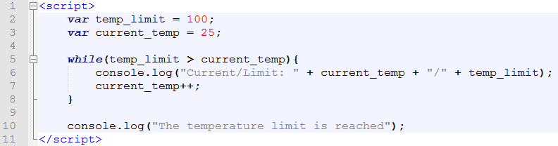
Цикл while/do..while – выполняет фрагмент кода, до тех пор пока верно условие в его заголовке
В условии используют переменные, с расчётом на то, что они будут менять своё значение и со временем условие станет ложным и цикл закончиться.
!!!В теле цикла должны происходить какие-либо изменения тех переменных которые находяться в условии, иначе цикл будет выполняться вечно!!!
6

Slide 7
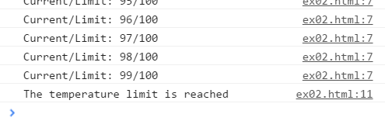
Цикл while/do..while – выполняет фрагмент кода, до тех пор пока верно условие в его заголовке
7

Slide 8
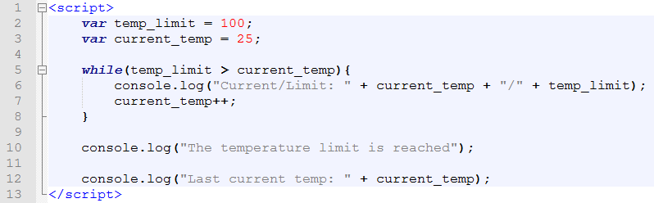
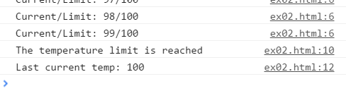
Что происходит с переменными которые «участвовали» и изменялись в цикле
Без сюрпризов. Все изменения которые вносились в переменные по ходу работы цикла сохраняются и после завершения его работы.
8

Slide 9
Массивы

Slide 10
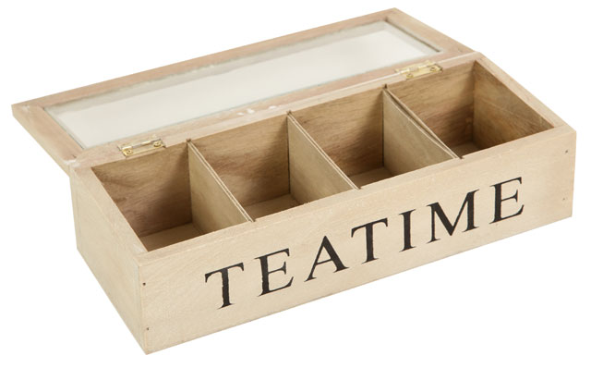
Массивы
var a = [456, “lalala”, 12.78, true];
0
1
2
3
Массив – это нумерованный набор переменных.
http://www.w3schools.com/js/js_arrays.asp
http://www.w3schools.com/js/js_array_methods.asp
10

Slide 11
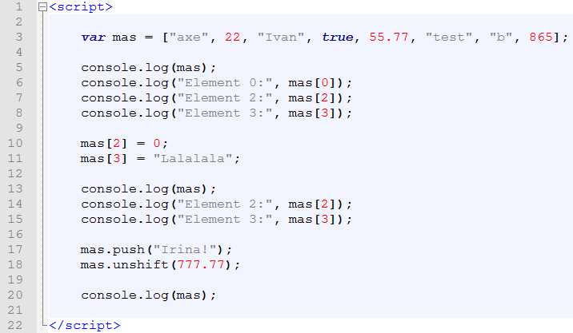
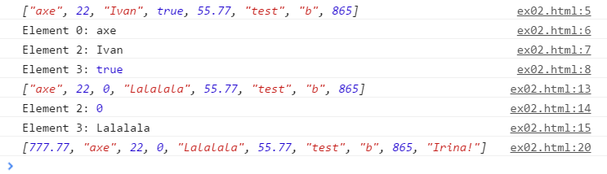
Массивы
11

Slide 12
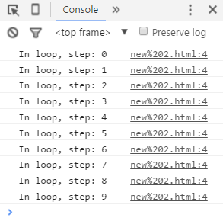
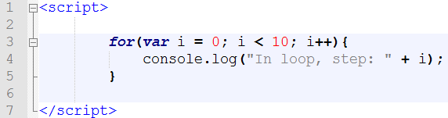
Цикл for – когда известно сколько раз нужно повторить действия
Нужно повторят последовательность действий заранее известное количество раз? В таком случае удобно применять цикл for.
http://www.w3schools.com/js/js_loop_for.asp
12

Slide 13
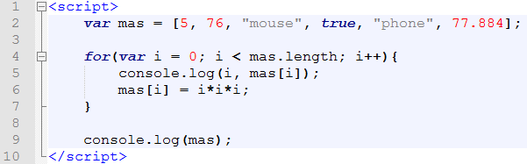
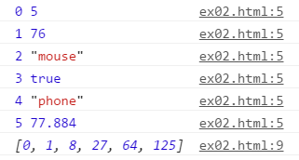
Цикл for – когда известно сколько раз нужно повторить действия
Свойство mas.length – свойство массива содержащее его длину.
Цикл for удобен для тех случаев, когда заранее известно (или можно просчитать на основе уже имеющихся данных), сколько раз нужно будет повторить то или иное действие. Например: обработка массивов.
13

Slide 14
Алгоритмы обработки набора данных

Slide 15
Базовые алгоритмы работы с данными
Поиск максимального (минимального) элемента и среднеарифметического значения;
Создание нового набора данных (массива) на основе имающегося;
Анализ данных;
15

Slide 16
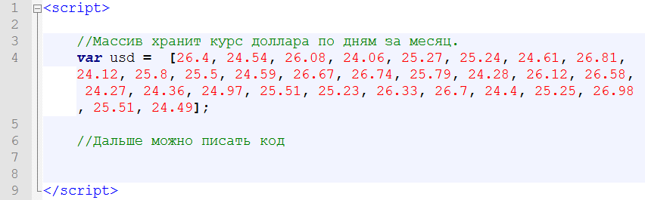

Немного практики: базовые алгоритмы работы с данными
Заготовка по адресу:
http://files.courses.dp.ua/web/09/ex03.html
16

Slide 17

Базовые алгоритмы работы с данными
Поиск максимального (минимального) элемента и среднеарифметического значения
max
min
avr
17

Slide 18

Базовые алгоритмы работы с данными
Создание нового набора данных на основе имеющегося набора
Например: зная сколько гривен стоит один доллар узнаем сколько долларов дадут за одну гривну.
18

Slide 19
Базовые алгоритмы работы с данными
Анализ данных
Например: определить какая тенденция преобладала в течении месяца: рост, падение или разнонаправленно?
Да, нет, возможно?!?
19

Slide 20
Примеры алгоритмов обработки набора данных

Slide 21
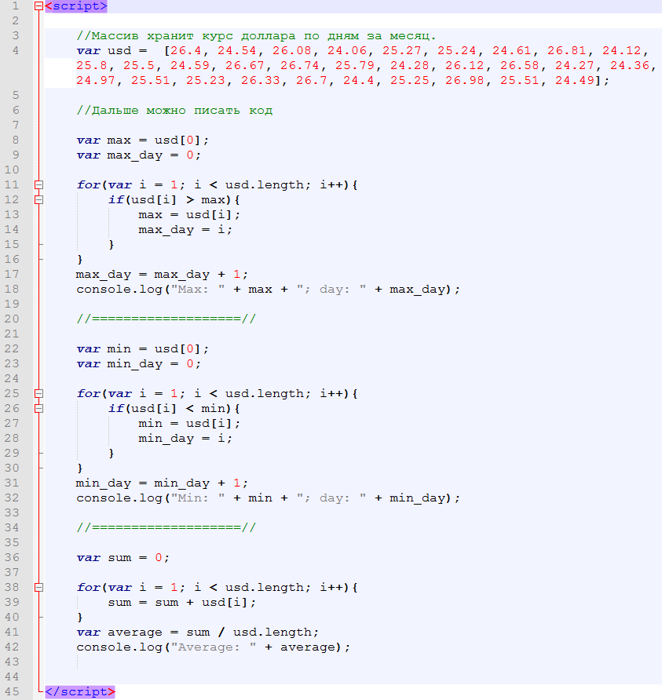

Базовые алгоритмы работы с данными
Поиск максимального (минимального) элемента и среднеарифметического значения
Решение
21

Slide 22
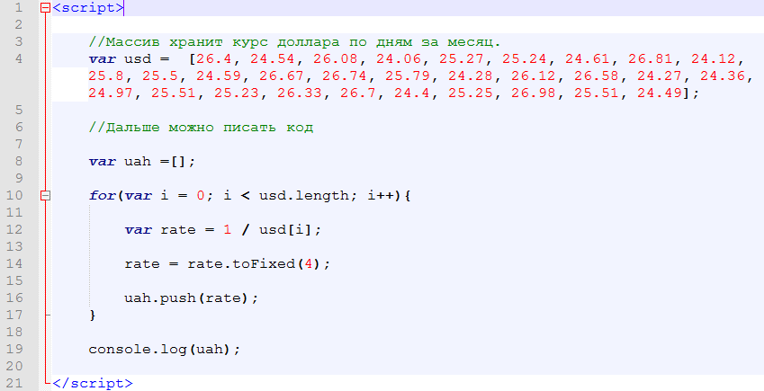

Базовые алгоритмы работы с данными
Создание нового набора данных на основе имеющегося набора
Например: зная сколько гривен стоит один доллар узнаем сколько долларов дадут за одну гривну.
Решение
22

Slide 23
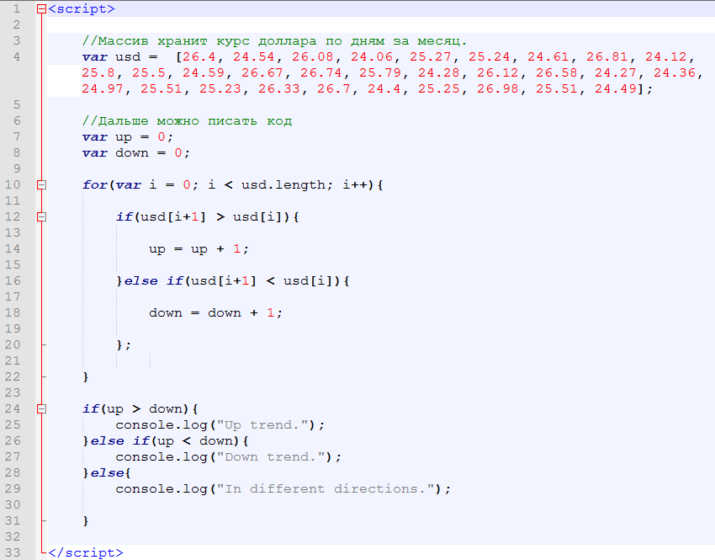

Базовые алгоритмы работы с данными
Анализ данных
Например: определить какая тенденция преобладала в течении месяца: рост, падение или разнонаправленно?
Решение
23

Slide 24
Домашнее задание

Slide 25
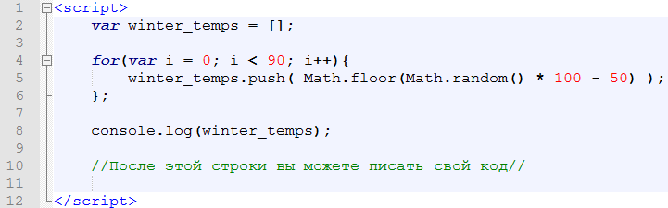
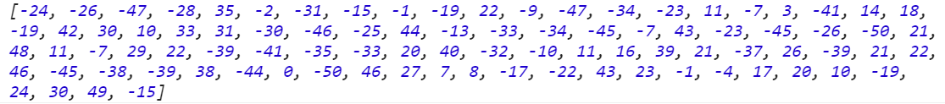
Домашнее задание
http://files.courses.dp.ua/web/09/ex02.html
Задача: в массиве содержаться данные о ежедневной температуре в течении зимних месяцев. Нужно подсчитать сколько было циклом замерзания в этот период (замерзания это когда сегодня температура плюсовая, а завтра минусовая).
25

